Slide 1
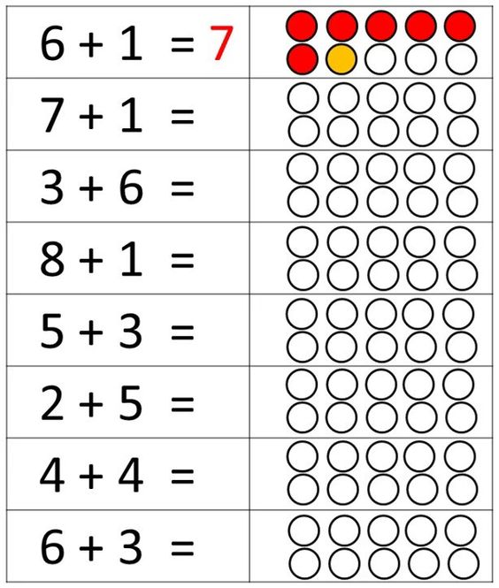
لون . اجمع

Slide 2
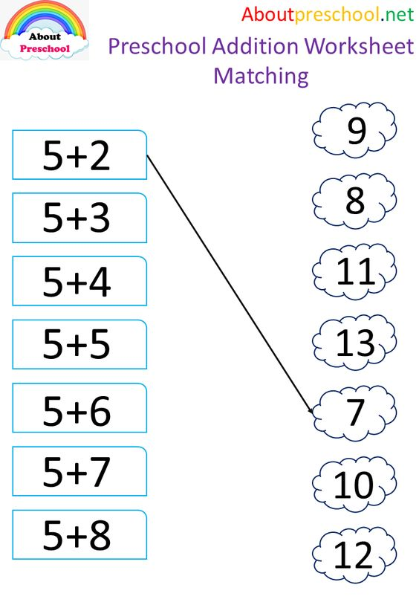
اجمع. صل بناتج المجموع

Slide 3
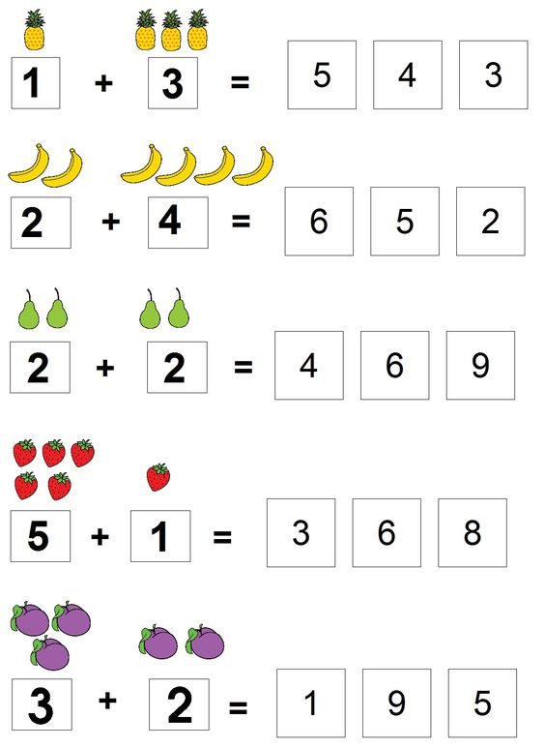
اجمع . ضع دائرة على الناتج

Slide 4
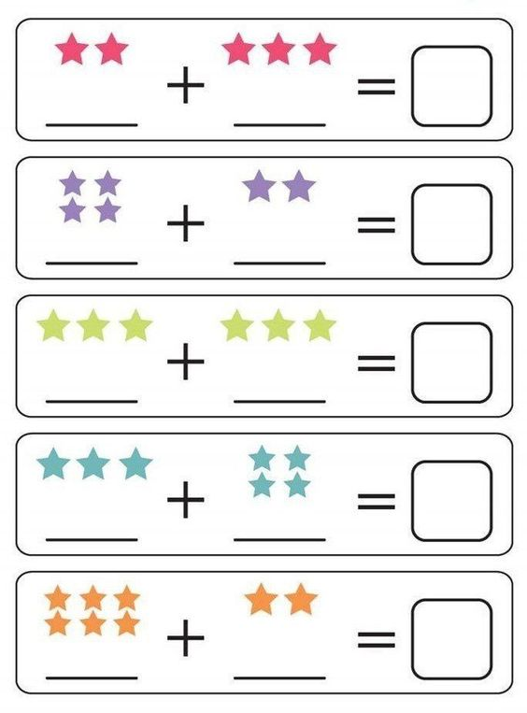
اكتب الجملة العددية . اجمع

Slide 5
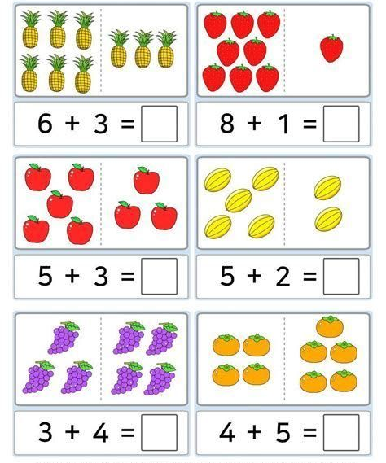
اجمع .

Slide 6
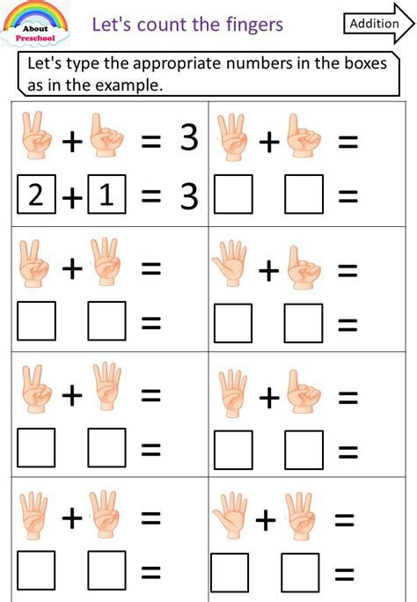
اجمع .

Slide 7
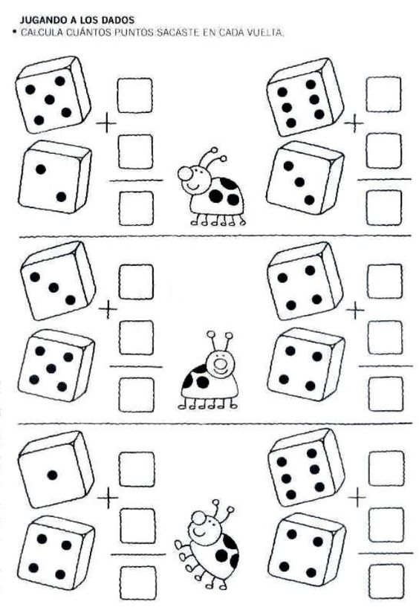
اجمع عدد النقاط الموجودة على المكعب .

Slide 8
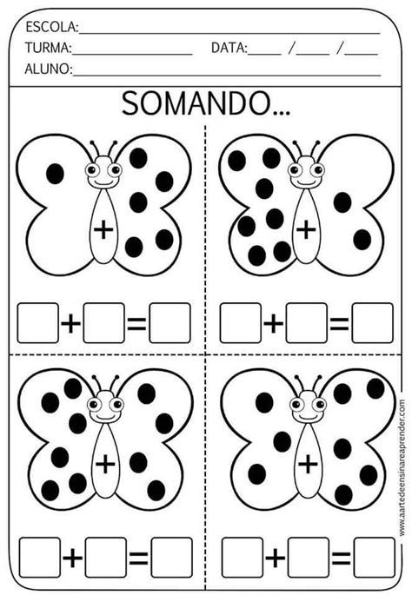
اجمع عدد النقاط الموجودة على الفراشة

